Slide 1

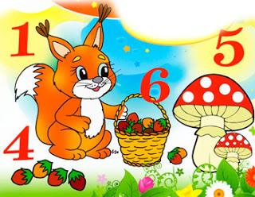

Презентация опыта работы на тему: «Формирование элементарных
математических представлений посредством дидактических игр»
Воспитателя
МБДОУ №3 «Сказка»
Солоха С.А.

Slide 2
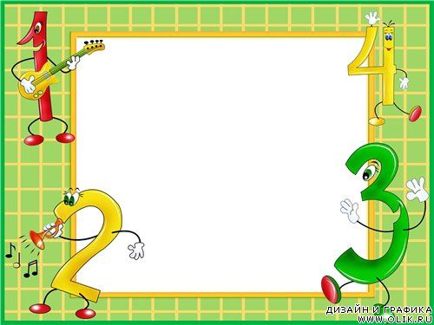

« Математика – Царица всех наук .
Тебе с ней подружиться советую, мой друг»
А.В. Запорожец, оценивая роль дидактической игры, подчеркивал:
«Нам необходимо добиться того, чтобы дидактическая игра была не только формой усвоения отдельных знаний и умений, но и способствовала бы общему развитию ребенка».

Slide 3

Актуальность:
Сегодня, а тем более, завтра, математика будет необходима огромному числу людей
различных профессий.
В математике заложены огромные
возможности для развития мышления детей, в процессе их обучения с самого раннего возраста.
Наглядность, сознательность и активность, доступность и мера, научность, учёт возрастных и индивидуальных особенностей детей, систематичность и последовательность, прочность усвоения знаний, связь теории с практикой обучения и жизнью, воспитание в процессе обучения, вариативный подход-
вот содержательная полнота,
актуальная для ребёнка.

Slide 4
Цель: организовать работу по ФЭМП детей дошкольного возраста в соответствии с современными требованиями с использованием дидактических игр для развития памяти, внимания, воображения, логического мышления.
Задачи:
приобретение знаний о множестве, числе, величине, форме, пространстве и времени как основы математического развития
формирование навыков и умений в счете, вычислениях; развитие познавательных интересов и способностей, логического мышления.
формирование простейших графических умений и навыков;
формирование и развитие общих приемов умственной деятельности (классификация, сравнение, обобщение и т. д.)

Slide 5

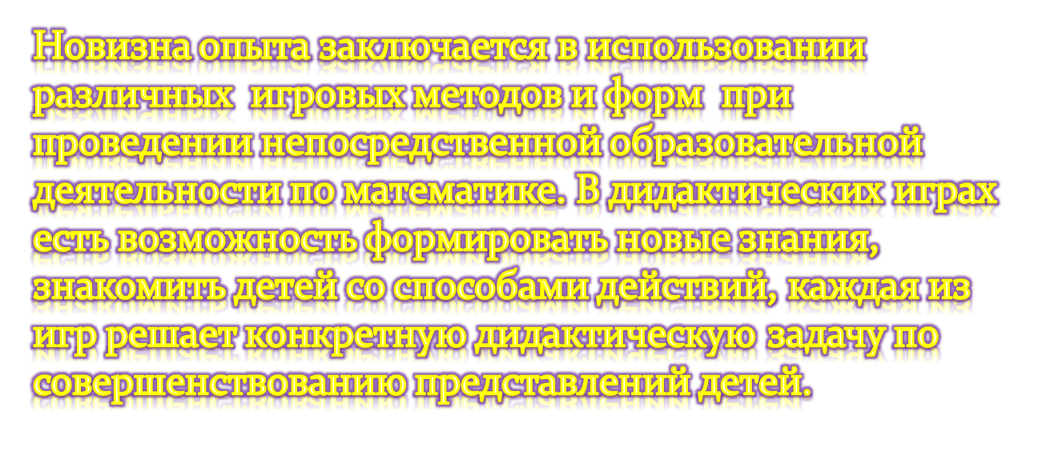
Гипотеза - если применять дидактическую игру в непосредственной образовательной деятельности математики в ДОУ, то активизируется познавательная деятельность дошкольников.

Slide 6
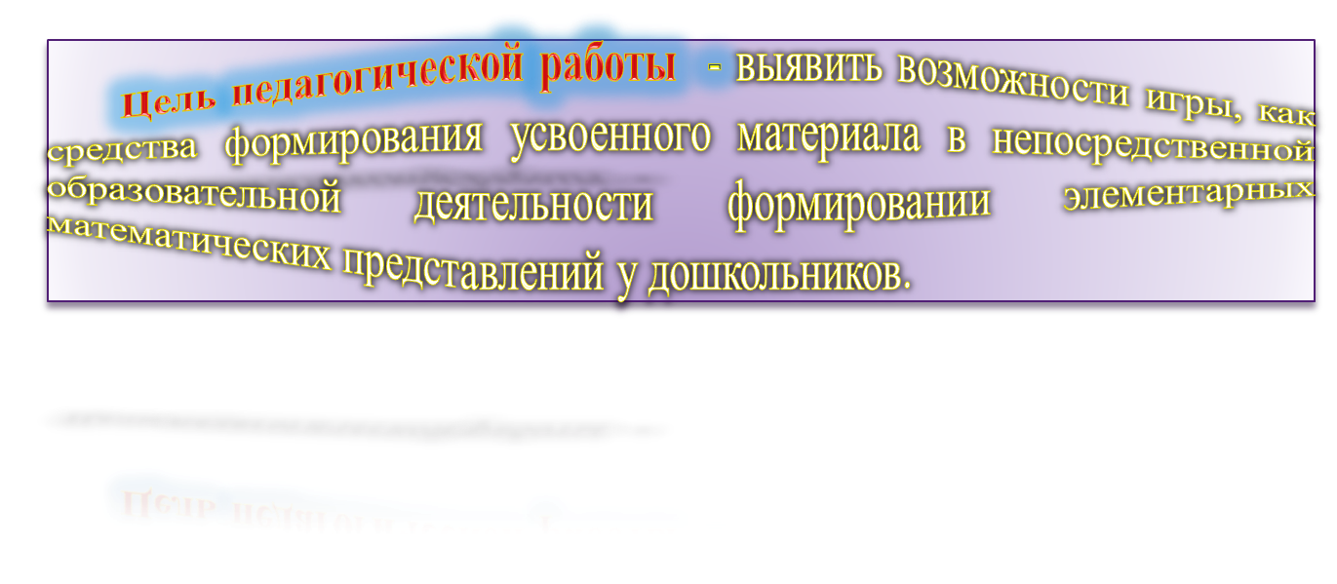
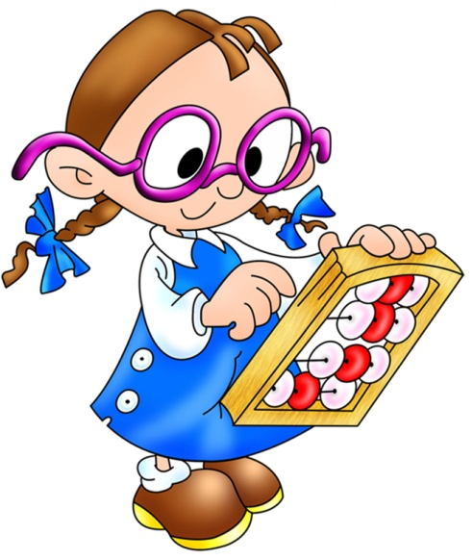

Задачи:
Изучить психолого-педагогическую литературу по данной теме;
Изучить и определить теоретические предпосылки исследования проблемы игры, как метода обучения в ДОУ в современной педагогической литературе;
Изучить на практике воздействие дидактической игры на мысли тельные процессы дошкольников;
Активизировать совместную деятельность с родителями дошкольников.

Slide 7
Список литературы
Давайте поиграем: Математические игры для детей 5-6 лет: Книга для воспитателя детского сада и родителей / Под ред. А. А. Столяра
Елена Колесникова: Математика для детей 5-6 лет: Учебно-методическое пособие к рабочей тетради «Я считаю до десяти»
Метлина Л.С. Занятия по математике в детском саду: Формирование у дошкольников элементарных математических представлений.
Е. Носова: Логика и математика для дошкольников
Ресурсы интернета.
Дидактические игры и занятия с детьми раннего возраста: пособие для воспитателей детского сада,[Текст] /Е.В. Зворыгина, Н.С. Карпинская, И.М. Кононова и др. М.: Просвещение , 2005- 144 с.

Slide 8
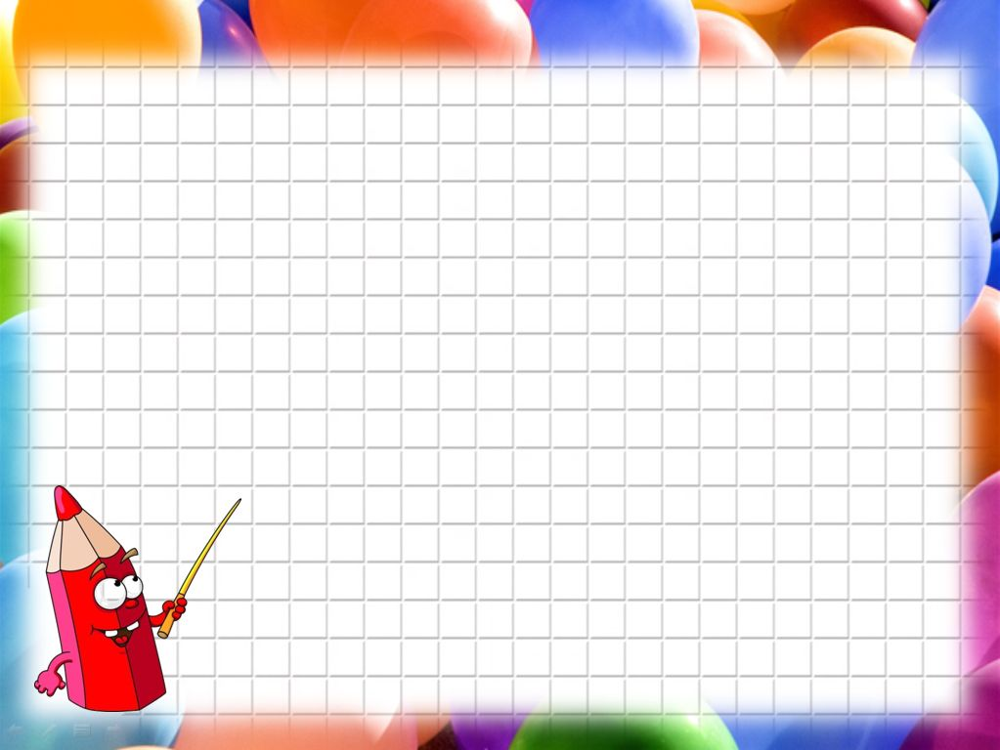
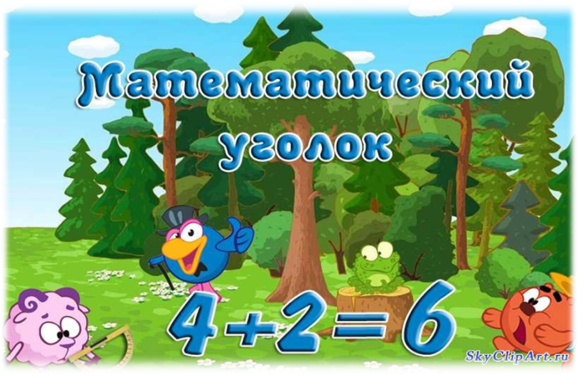

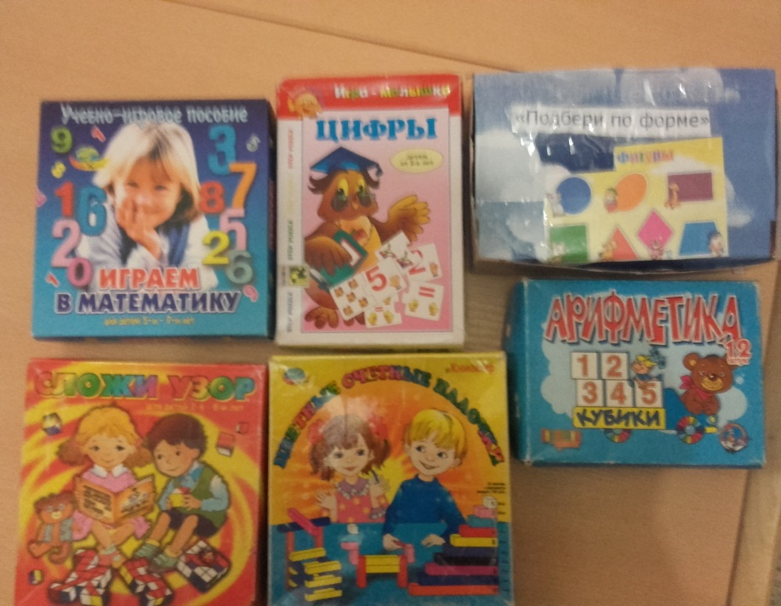
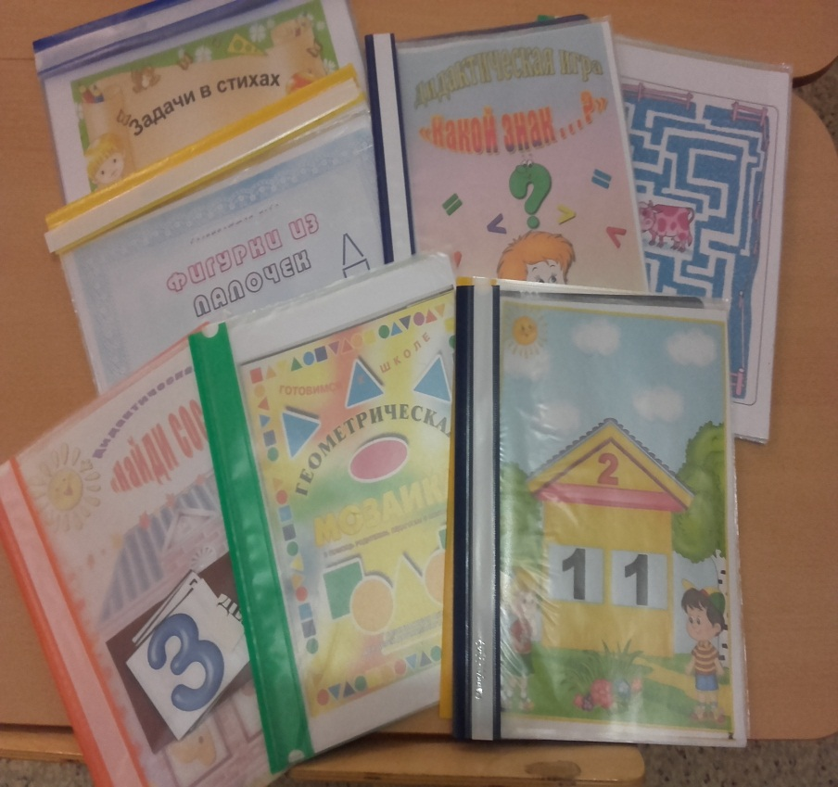
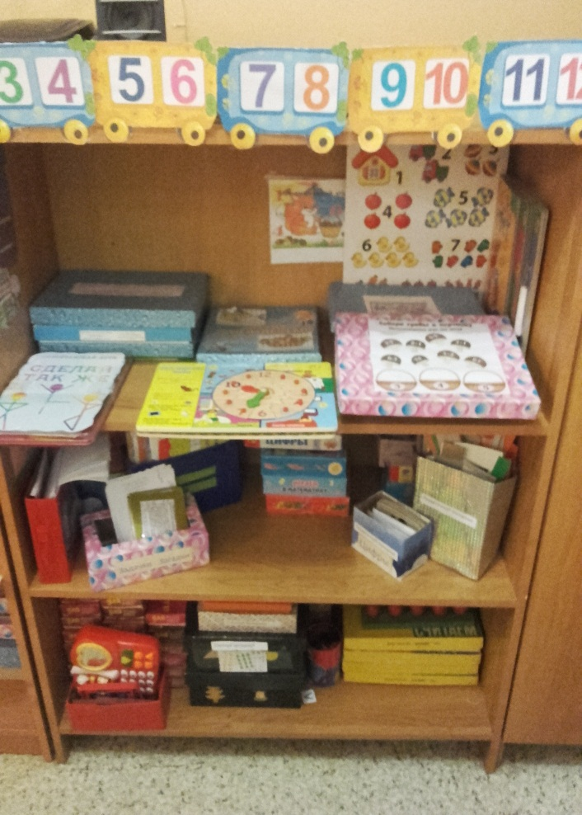
Математический уголок

Slide 9

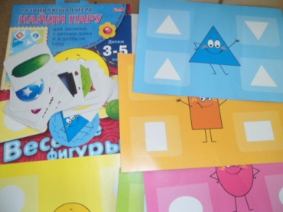
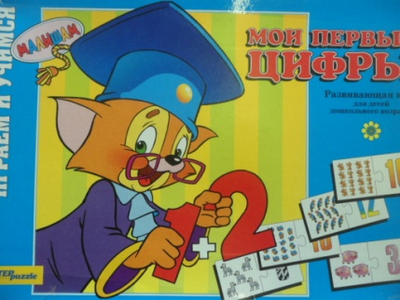
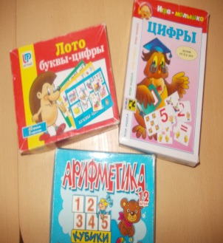
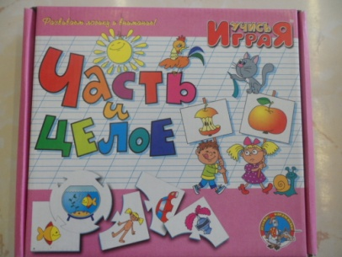
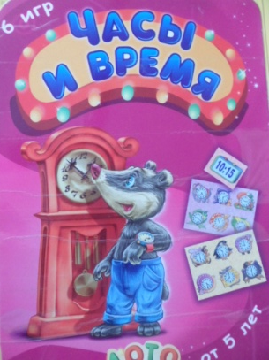
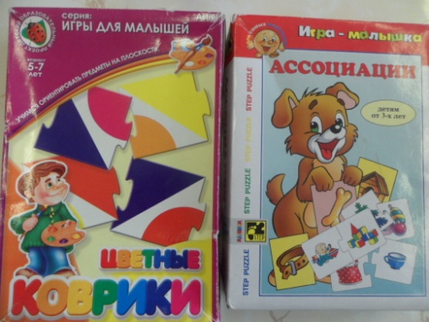
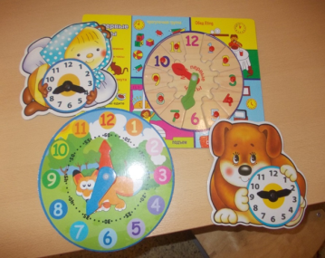
Игры на логическое мышление
Игры с геометрическими фигурами
Игры с цифрами и числами
Дидактические игры по ФЭМП
у дошкольников
Игры путешествие во времени
Игры на ориентировки в пространстве

Slide 10
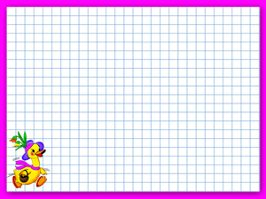

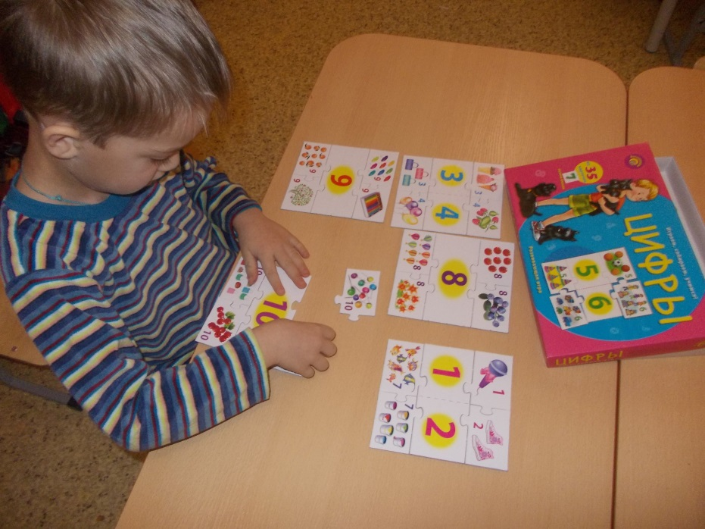
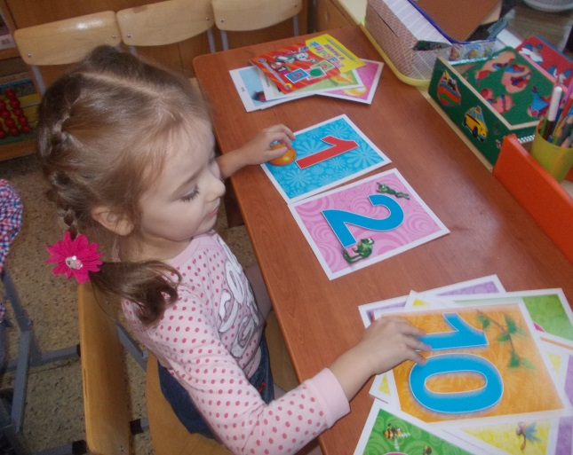
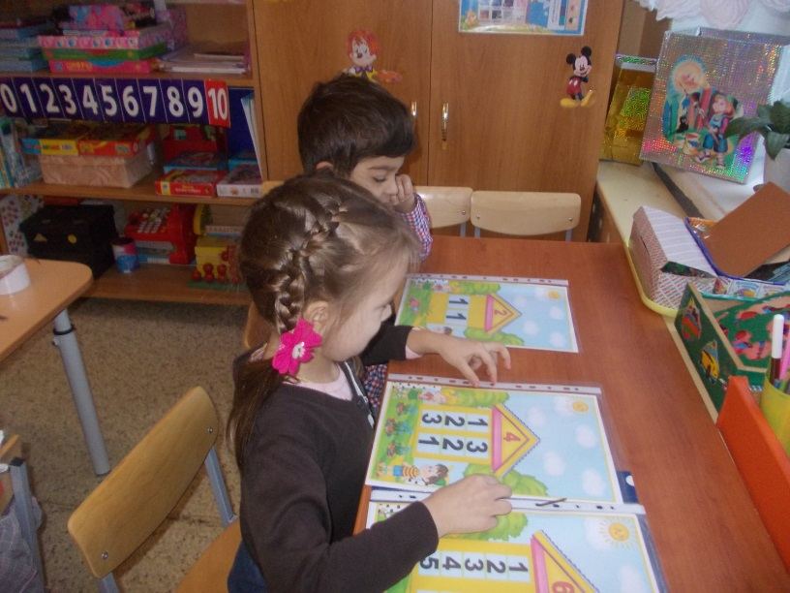
Игры «С цифрами и числами»

Slide 11
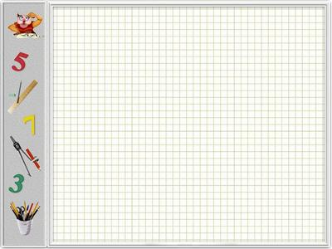

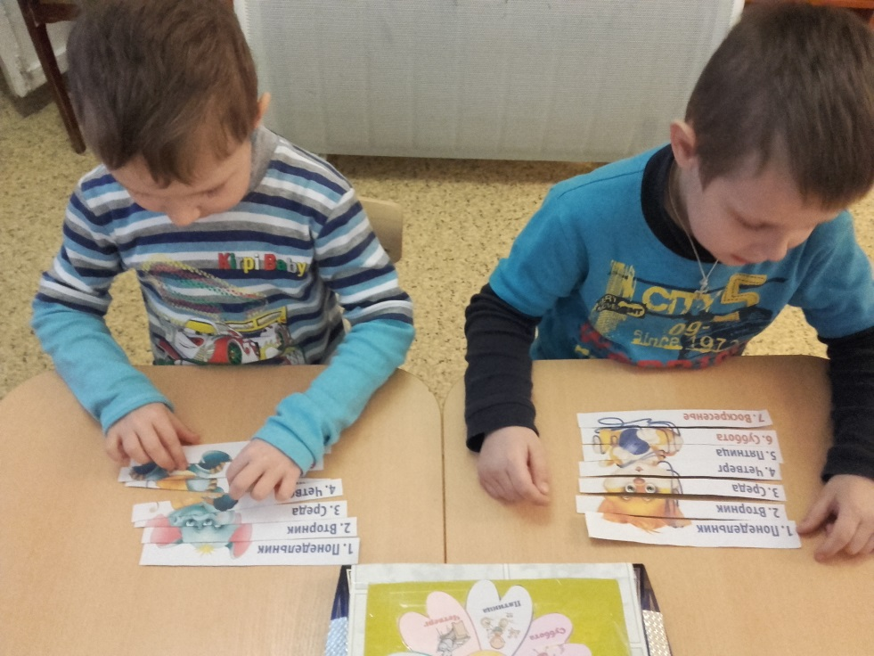
Игры «Путешествие
во времени»

Slide 12


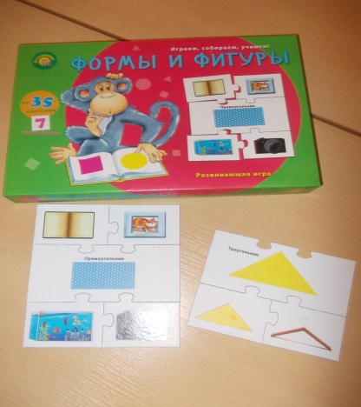
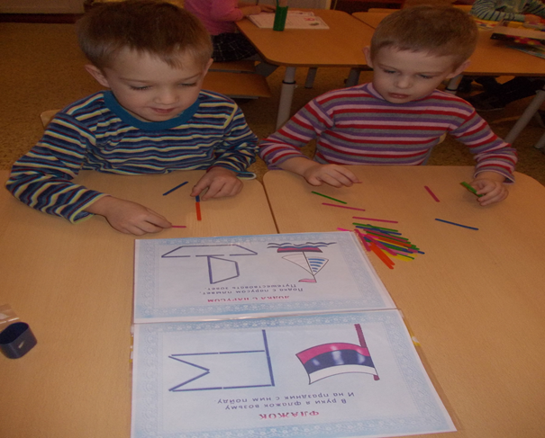
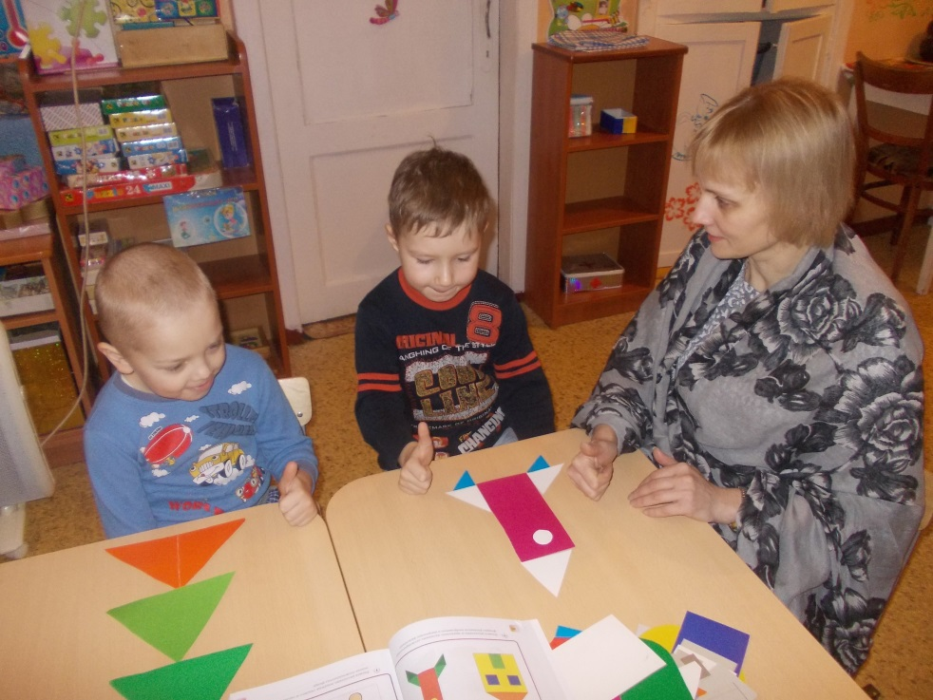
Игры с геометрическими фигурами

Slide 13

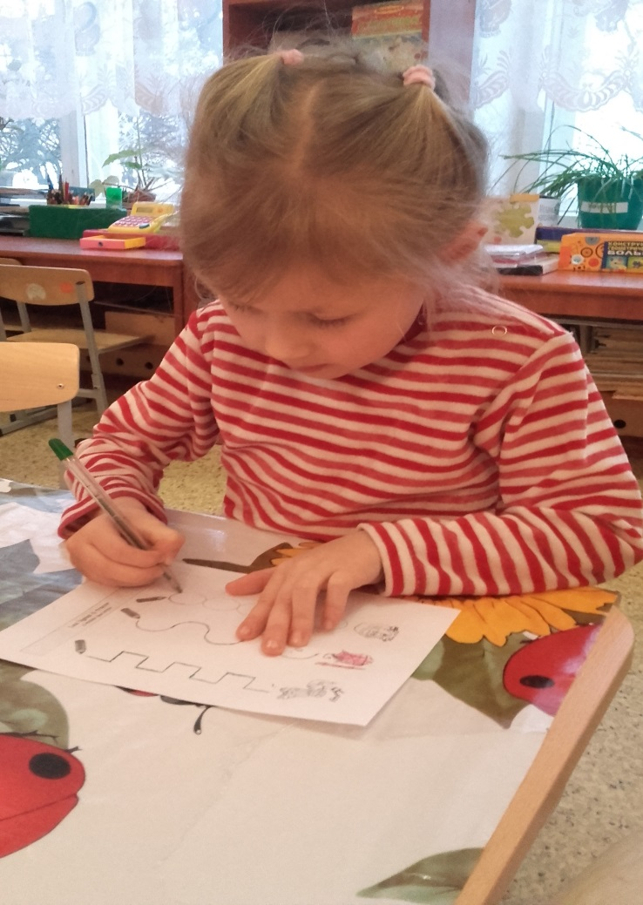
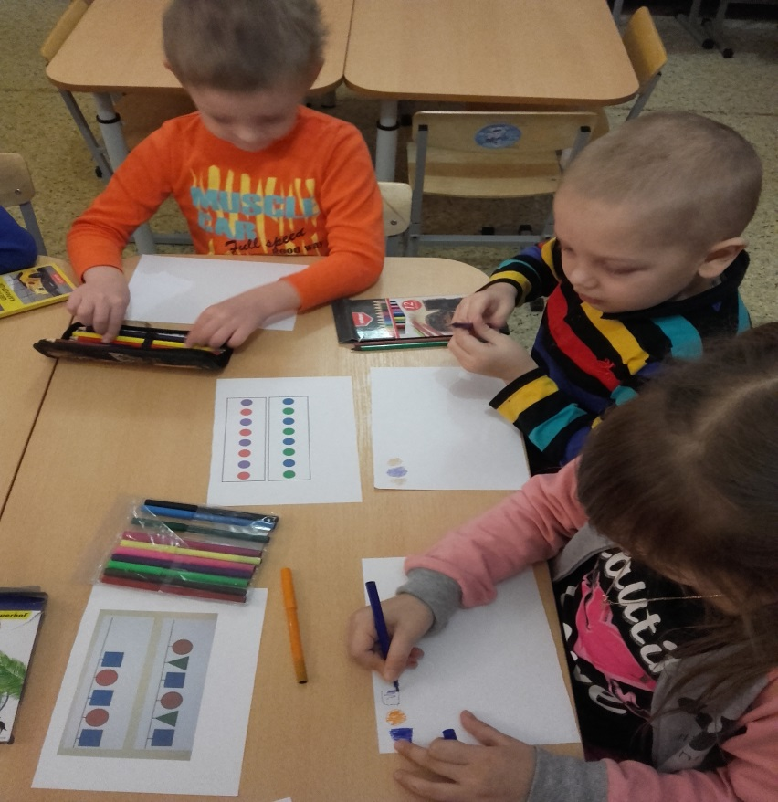


Slide 14

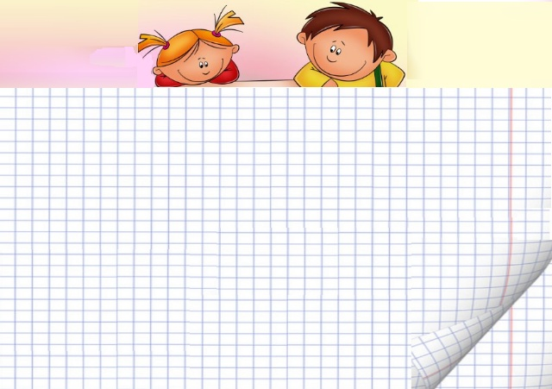
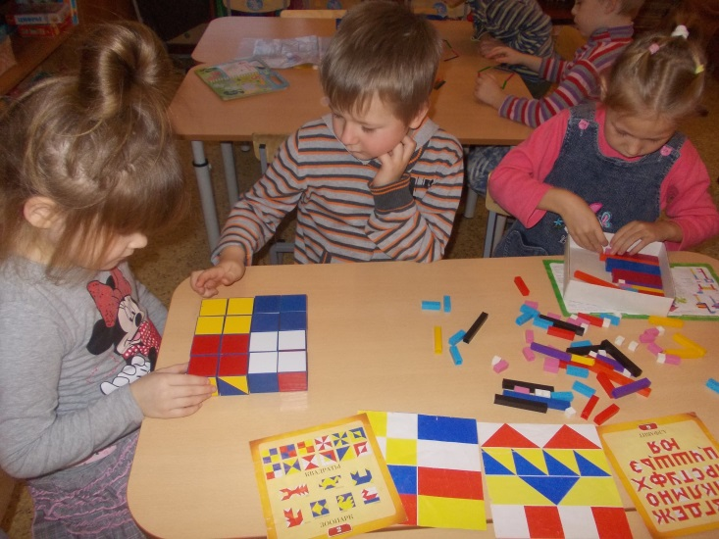
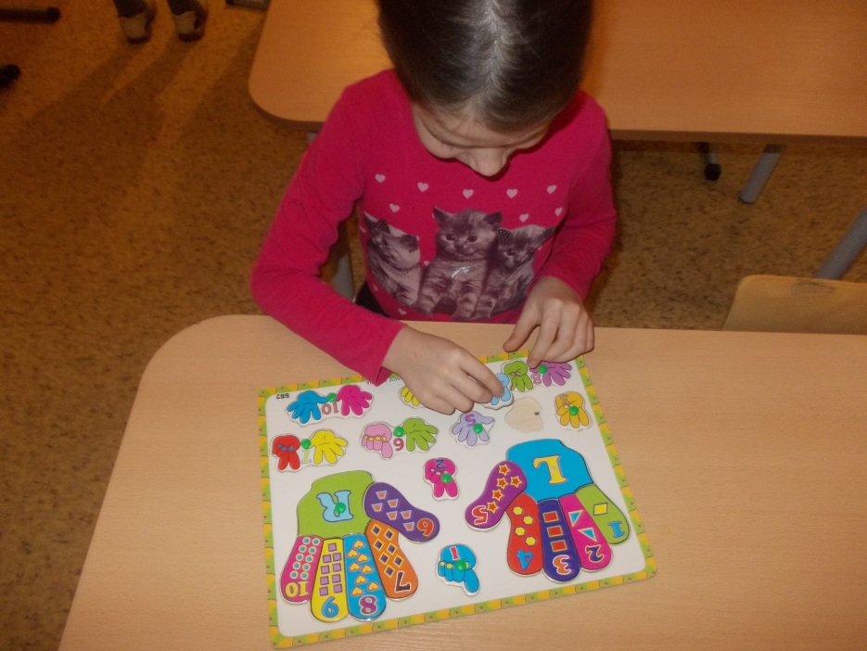
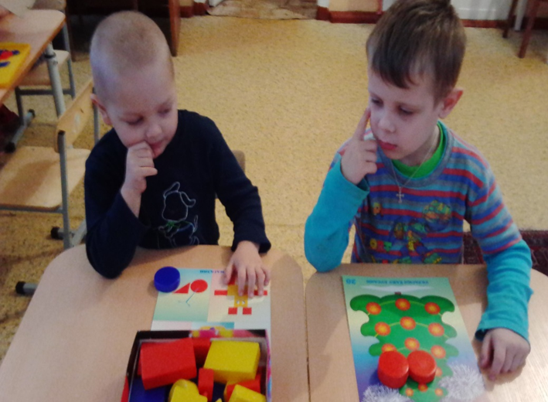


Slide 15
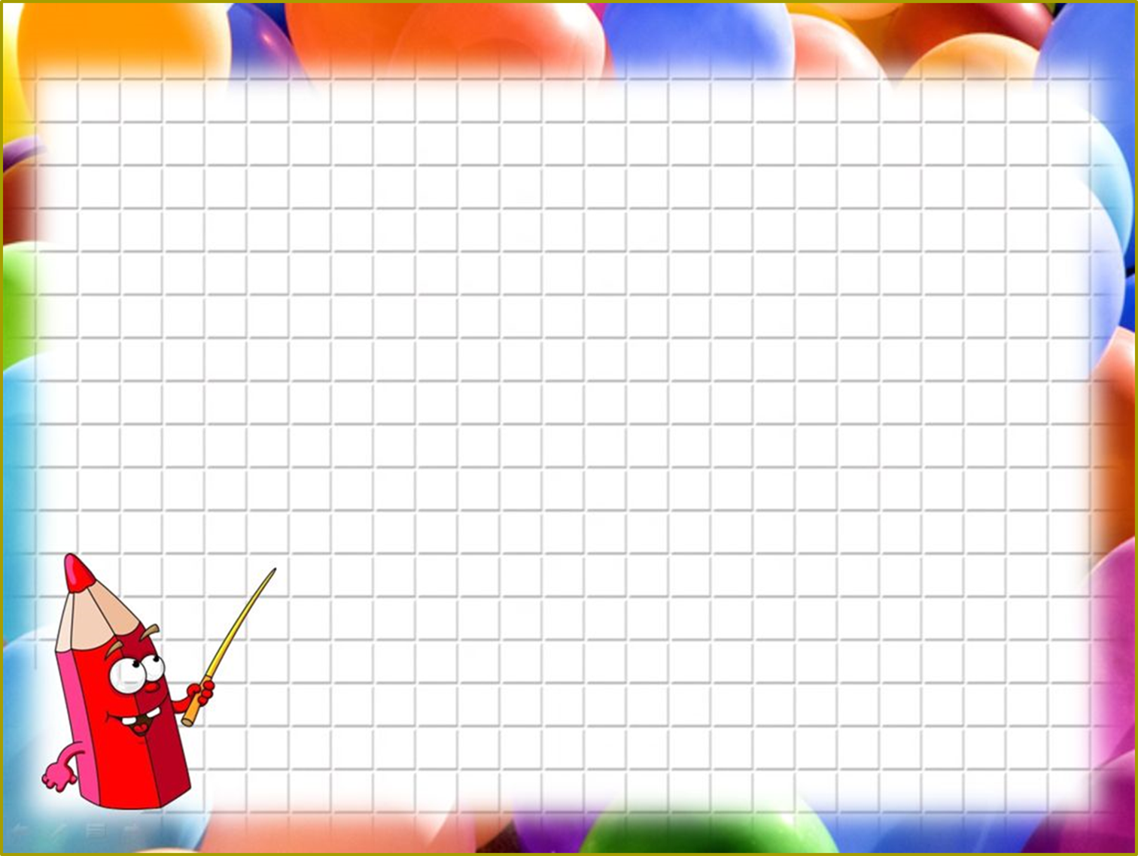

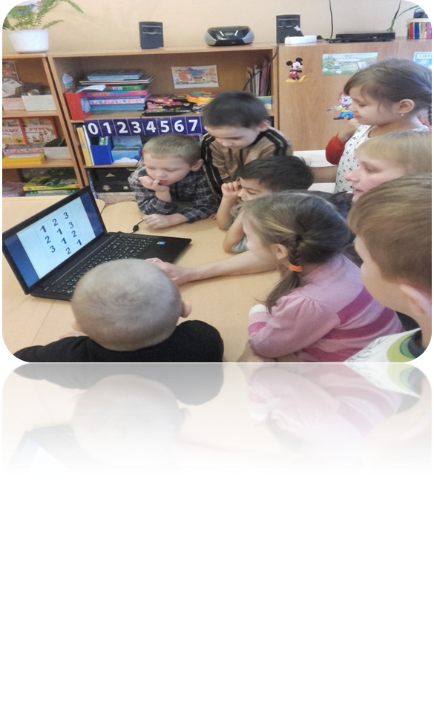

Slide 16

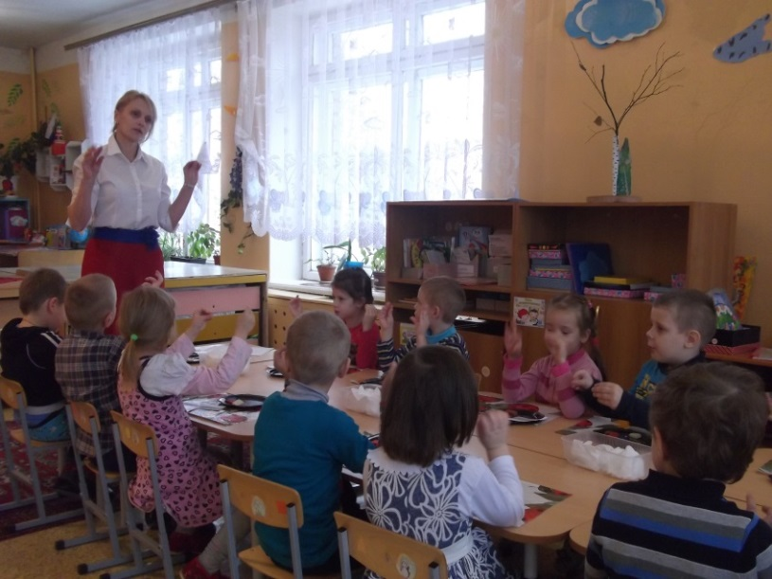
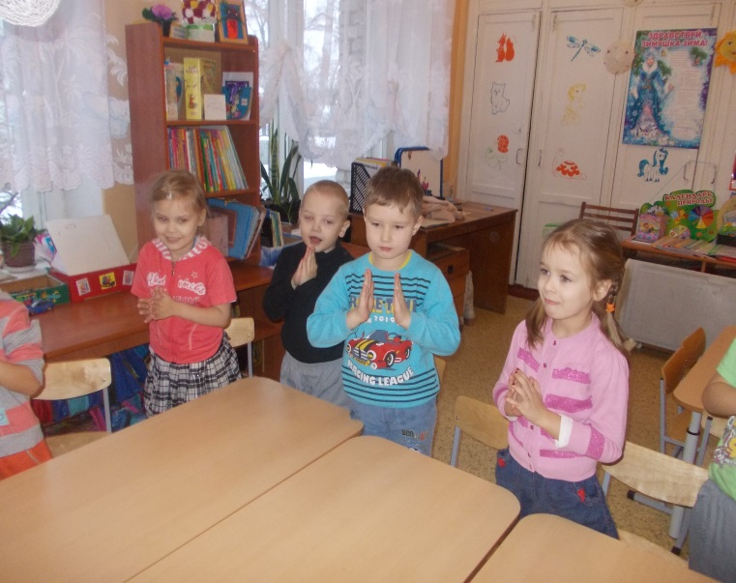
Пальчиковая гимнастика

Slide 17

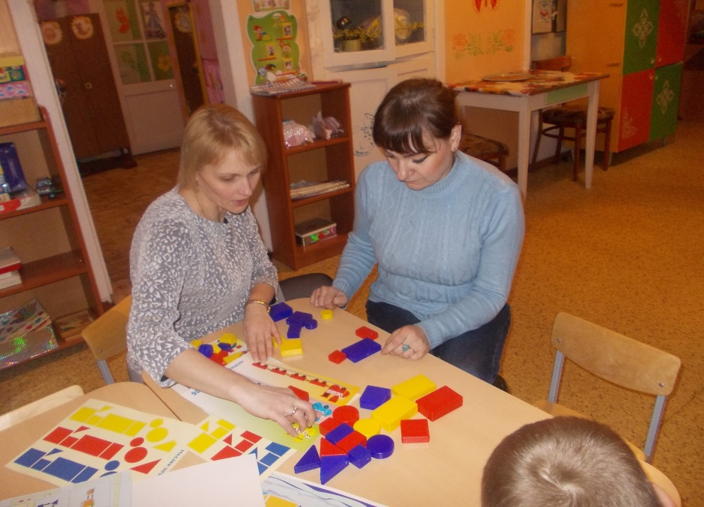
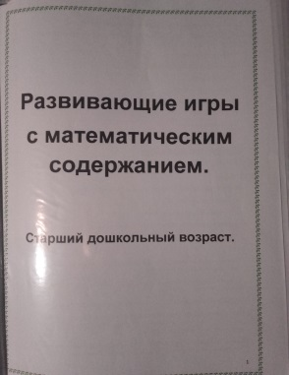
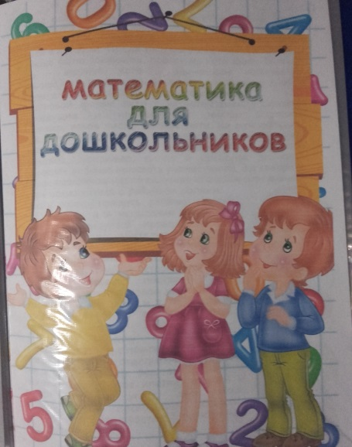
Работа с родителями:

Slide 18

Дидактические игры необходимы в обучении и воспитании детей.
Они повышают эффективность педагогического процесса, способствуют развитию памяти, мышления у детей, оказывая огромное влияние на умственное развитие ребенка.
«С ребенком надо играть, играть
заинтересованно и увлеченно,
и тогда наградой нам
будут их горящие глаза
и желание играть
еще и еще»
Петерсон Л. Г.

Slide 19


